Slide 1
PREDUZETNIŠTVO

Slide 2
Predmetni profesori:
dr Renata Pindžo
renata.pindzo@icloud.com
dr Aleksandra Tornjanski
aleksandra.tornjanski@assb.edu.rs
Kabinet br.6

Slide 3
PREDAVANJA - 5 BODOVA
VEŽBE – 5 BODOVA
KOLOKVIJUM I – 10 BODOVA
KOLOKVIJUM II – 10 BODOVA
SEMINARSKI RAD – 10 BODOVA
USMENI ISPIT – 60 BODOVA

Slide 4
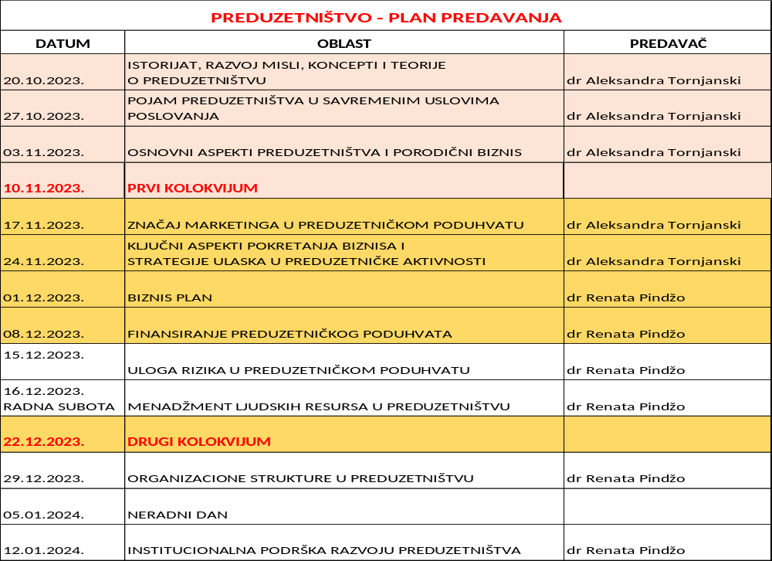

Slide 5
Seminarski radovi
Rok za prijavu teme kod prof. Aleksandre Tornjanski 01.11.23.
Urađen i prihvaćen seminarski rad nosi 5 bodova
Prihvaćen i prezentovan seminarski rad nosi ukupno 10 bodova
Prvi čas vežbi održaće se 25.10.2023.

Slide 6
OSNOVNI CILJ PREDMETA
potpuno razumevanje preduzetništva kao aktuelne poslovne filozofije
razumevanje značaja i uloge preduzetnika u savremenom ekonomskom razvoju

Slide 7
ISHOD PREDMETA
Studenti će biti osposobljeni za:
samostalnu procenu poslovnih prilika,
tržišnu valorizaciju poslovnih prilika,
procenu sopstvenih (preduzetničkih) sposobnosti,
definisanje preduzetničkih strategija,
modeliranje poslovnog plana,
razumevanje neophodnih upravljačkih veština.
razumevanje pojma, uloge i značaja biznis plana.

Slide 8
TEORIJSKA I PRAKTIČNA NASTAVA
Savladavanje osnovnih znanja iz ove oblasti je osnova za pokretanje i vođenje sopstvenog preduzeća i uključivanje većeg broja ljudi u privredni razvoj zemlje.
Saznanja o preduzetničkom menadžmentu stvaraju osnovu za lakše zapošljavanje mladih kadrova.
Detaljna analiza biznis planova.
Primeri iz prakse i gostujuća predavanja.

Slide 9
SADRŽAJ PREDMETA

Slide 10


Slide 11
SADRŽAJ PREDMETA
ISTORIJAT, RAZVOJ MISLI, KONCEPTI I TEORIJE O PREDUZETNIŠTVU
Istorijat
Razvoj misli
Koncepti i teorije o preduzetništvu

Slide 12
SADRŽAJ PREDMETA
POJAM PREDUZETNIŠTVA U SAVREMENIM USLOVIMA POSLOVANJA
Pojam preduzetništva u savremenim uslovima poslovanja
Modeli preduzetničkog procesa
Vrste preduzetništva
Ličnost preduzetnika
Ključne osobine preduzetnika
Kreativnost i kreativni proces
Inovativnost

Slide 13
SADRŽAJ PREDMETA
OSNOVNI ASPEKTI PREDUZETNIŠTVA I PORODIČNI BIZNIS
Kriterijumi za definisanje veličine preduzeća
Porodični biznis
Prednosti i nedostaci porodičnog biznisa
Upravljanje porodičnim preduzećem

Slide 14
SADRŽAJ PREDMETA
ZNAČAJ MARKETINGA U PREDUZETNIČKOM PODUHVATU
Osnovni principi marketinga u preduzetništvu
Tržište – ambijent preduzetništva
Informisanje
Segmentacija tržišta
Izbor ciljnog tržišta
Pozicioniranje
Marketing miks

Slide 15
SADRŽAJ PREDMETA
KLJUČNI ASPEKTI POKRETANJA BIZNISA I STRATEGIJE ULASKA U PREDUZETNIČKE AKTIVNOSTI
Rađanje, oblikovanje i izbor biznis ideja
Uočavanje šansi na tržištu
Ulazak na tržište
Strategije ulaska u preduzetničke aktivnosti
Strategije rasta preduzetništva

Slide 16
SADRŽAJ PREDMETA
BIZNIS PLAN
Definisanje biznis plana
Značaj biznis plana
Vrste i forme biznis planova
Korisnici biznis planova
Priprema i sprovođenje biznis planova
Elementi biznis plana
Pravila i smernice za pisanje biznis planova
Pravila prezentovanja biznis plana

Slide 17
SADRŽAJ PREDMETA
FINANSIRANJE PREDUZETNIČKOG PODUHVATA
Izvori finansiranja
Problemi u finansiranju preduzetnika
Finansijska podrška razvoju preduzetnika u svetu i u Srbiji
Biznis inkubartori

Slide 18
SADRŽAJ PREDMETA
ULOGA RIZIKA U PREDUZETNIČKOM PODUHVATU
Definisanje rizika
Opšti model izbora prihoda
Vrste rizika
Strategije upravljanja rizicima
Transfer/prenos rizika
Četiri vrste osiguranja biznisa
Zašto biznisi propadaju?

Slide 19
SADRŽAJ PREDMETA
MENADŽMENT LJUDSKIH RESURSA U PREDUZETNIŠTVU
Funkcija upravljanja ljudskim resursima: pojam i sadržaj
Organizacija funkcije upravljanja ljudskim resursima
Mesto i uloga funkcije upravljanja ljudskim resursima u preduzećima

Slide 20
SADRŽAJ PREDMETA
ORGANIZACIONE STRUKTURE U PREDUZETNIŠTVU
Funkcionalna struktura organizacije
Razlike između radnje i preduzeća
Osnivanje radnje – koraci za osnivanje radnje
Vrste preduzeća/privredna društva

Slide 21
SADRŽAJ PREDMETA
INSTITUCIONALNA PODRŠKA RAZVOJU PREDUZETNIŠTVA
šta može, a šta ne može da se smatra malim biznisom?
koje su razlike malih i srednjih preduzeća?
koje su karakteristike MSP u našoj nacionalnoj ekonomiji?
kako se mogu klasifikovati naša MSP?

Slide 22

HVALA NA PAŽNJI!

